Slide 1


UỶ BAN NHÂN DÂN QUẬN LONG BIÊN
TRƯỜNG MẦM NON HOA THỦY TIÊN
Hoạt động: Làm quen với toán:
Đếm đến 4, nhận biết nhóm số lượng 4
Đối tượng: Mẫu giáo bé
Giáo viên thực hiện: Nguyễn Thị Hồng Hạnh

Slide 2




MỤC ĐÍCH YÊU CẦU:
1. Kiến thức
- Trẻ biết đếm và nhận biết các nhóm số lượng trong phạm vi 4.
2. Kỹ năng
- Trẻ có kỹ năng xếp tương ứng 1-1.
- Trẻ diễn đạt được kết quả của từng nhóm đối tượng.
- Trẻ tìm và đặt được thẻ số tương ứng với số lượng của từng nhóm.
- Rèn trẻ kỹ năng trả lời câu hỏi to rõ ràng mạch lạc.
3. Thái độ
- Trẻ hứng thú tham gia vào các hoạt động cùng PH.

Slide 3
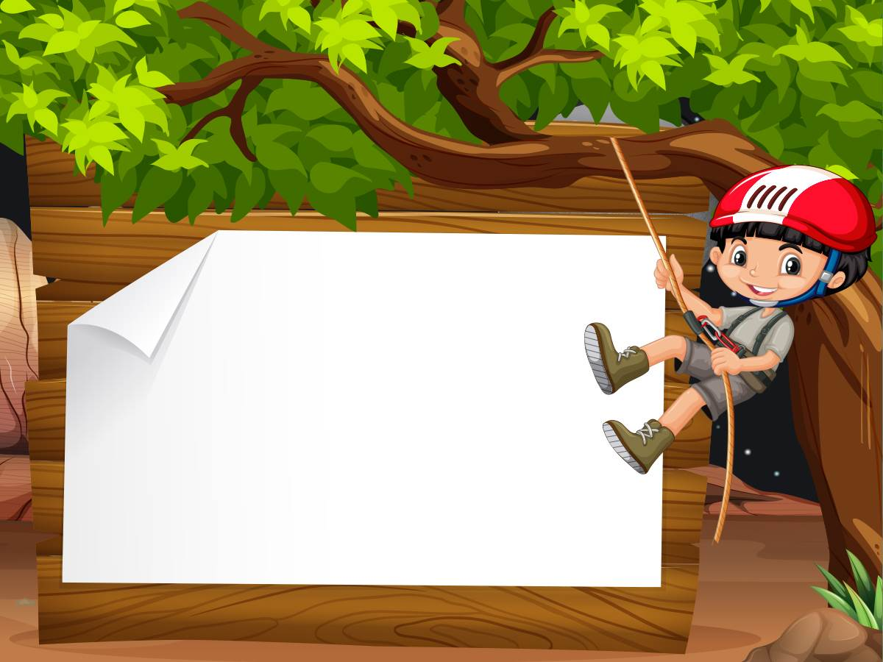

HĐ1: Ôn nhóm số lượng 3

Slide 4



HĐ1: Ôn nhóm số lượng 3

Slide 5
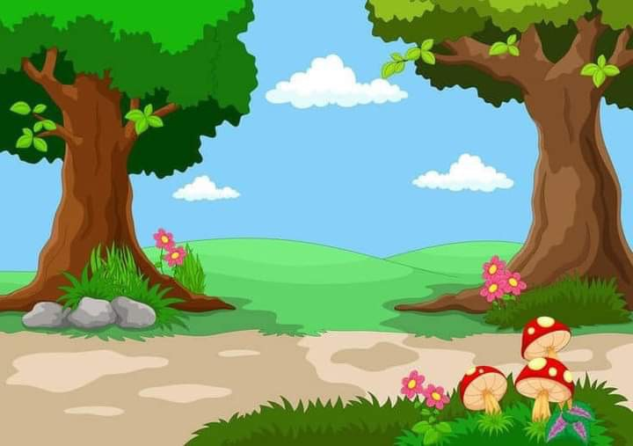

HĐ1: Ôn nhóm số lượng 3

Slide 6



HĐ1: Ôn nhóm số lượng 3

Slide 7
HĐ2: Đếm đến 4, nhận biết nhóm số lượng trong phạm vi 4

Slide 8






HĐ 2: Đếm, nhận biết nhóm số lượng trong phạm vi 4

Slide 9
HĐ 2: Đếm, nhận biết nhóm số lượng trong phạm vi 4

Slide 10

HĐ 2: Đếm, nhận biết nhóm số lượng trong phạm vi 4

Slide 11
HĐ 2: Đếm, nhận biết nhóm số lượng trong phạm vi 4

Slide 12
HĐ 2: Đếm, nhận biết nhóm số lượng trong phạm vi 4
?

Slide 13
HĐ 2: Đếm, nhận biết nhóm số lượng trong phạm vi 4

Slide 14
HĐ 2: Đếm, nhận biết nhóm số lượng trong phạm vi 4

Slide 15
HĐ 2: Đếm, nhận biết nhóm số lượng trong phạm vi 4

Slide 16
HĐ 2: Đếm, nhận biết nhóm số lượng trong phạm vi 4

Slide 17
HĐ 2: Đếm, nhận biết nhóm số lượng trong phạm vi 4

Slide 18
HĐ3: Ôn luyện, củng cố

Slide 19
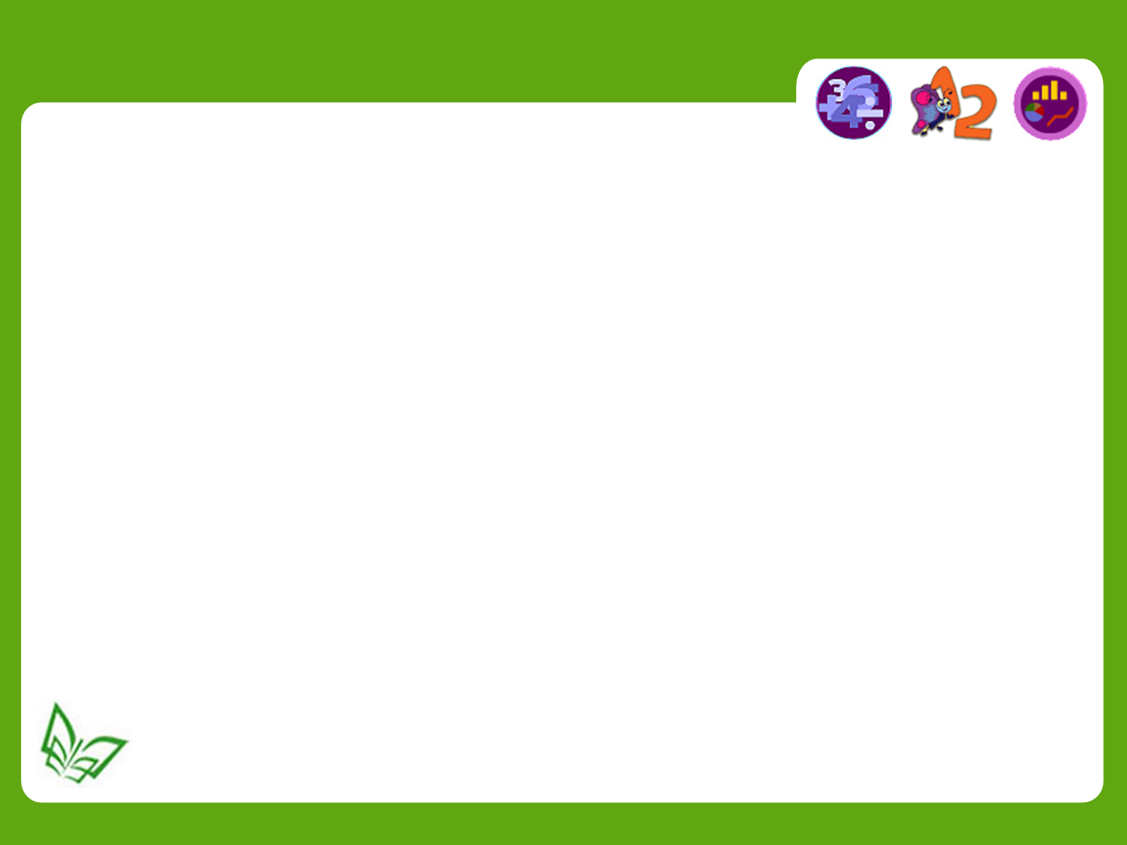


HĐ3: Ôn luyện, củng cố
Trò chơi: “Bé nhanh trí”
Hết giờ
5
4
3
1
2

Slide 20

HĐ3: Ôn luyện, củng cố
Trò chơi: “Bé nhanh trí”

Slide 21
HĐ3: Ôn luyện, củng cố
Trò chơi: “Bé nhanh trí”
1)
2)
Hết giờ
5
4
3
1
2

Slide 22






Hết giờ
5
4
3
1
2

Slide 24
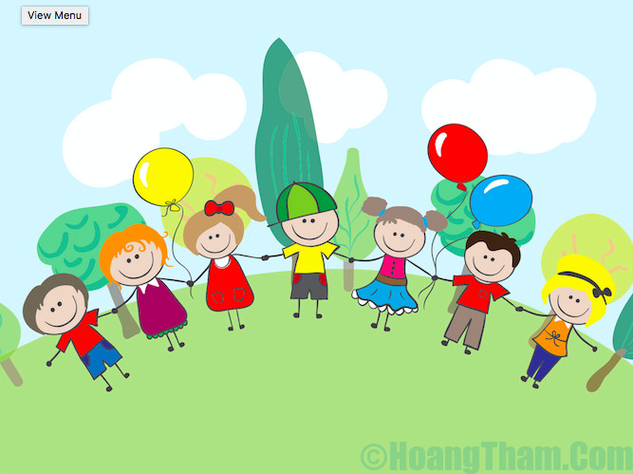
Xin chào và hẹn gặp lại các bé trong những buổi học sau !

